Slide 1
Temas
Discapacidad Intelectual
Trastornos del aprendizaje
Dra. Elizabeth Méndez Parra
Psiquiatra Infanto-Juvenil

Slide 2
Discapacidad Intelectual
Sumario:
Concepto.
Epidemiología.
Etiología.
Factores de Riesgo.
Clasificación y Cuadro Clínico General.
Diagnóstico positivo y diferencial.
Prevención.
Tratamiento en la comunidad y remisión.

Slide 3
Concepto
Es un estado en el cual el desarrollo de la mente es incompleto o se detiene, caracterizado por un funcionamiento general subnormal, especialmente en el aspecto intelectual, acompañado de alteraciones en la maduración, el aprendizaje y la adaptación social. Se origina durante el período del desarrollo (desde la etapa prenatal hasta la adolescencia).

Slide 4
Epidemiología
Prevalencia desde 1-3%
Relación Sexo M-F 1,5:1
(en todos los grados de Discapacidad Intelectual el 60% son varones)
Estudio Cubano (2001-2003)
Prevalencia 1,25%
59,4% son varones

Slide 5

Etiología
Herencia 5%
Alteraciones tempranas del desarrollo embrionario 30%
Problemas del embarazo y perinatales 10%
Enfermedades adquiridas durante la infancia 5%
Influencias ambientales y trastornos mentales 15-20%
Causas desconocidas 30-40%

Slide 6
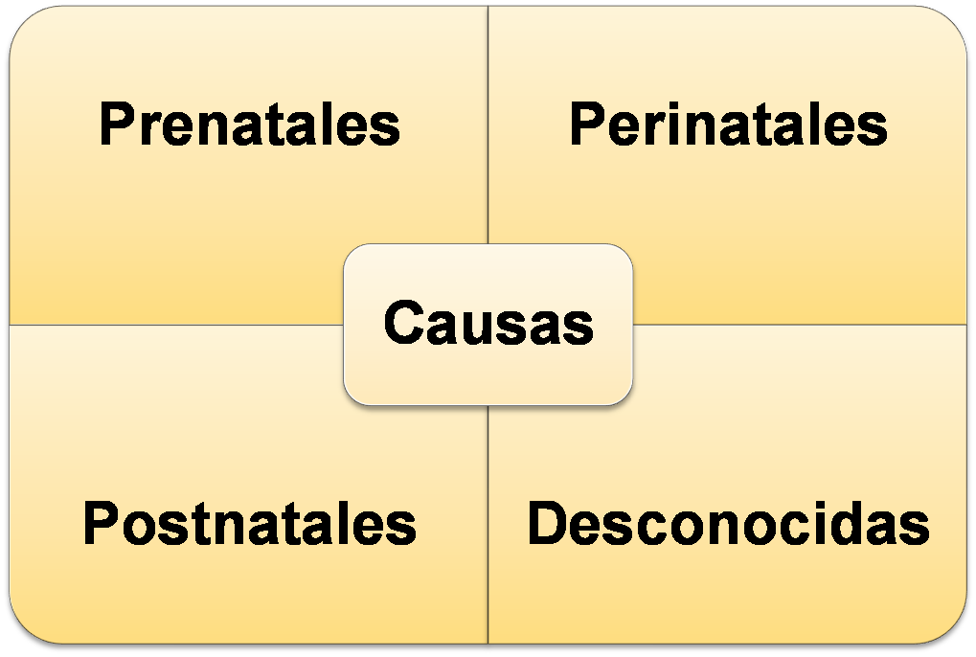
Etiología
Clasificación Etiológica

Slide 7
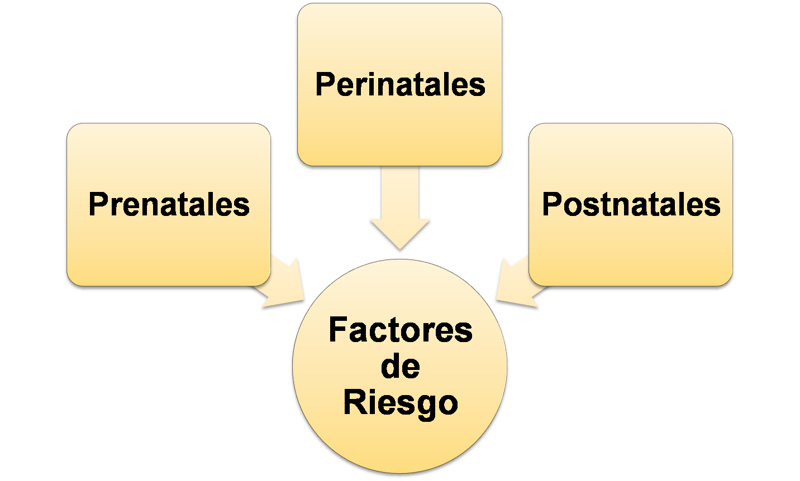
Factores de Riesgo

Slide 8
Clasificación de la
Discapacidad Intelectual
Clasificación General
Etiológica
Clínica
Psicopedagógica

Slide 9

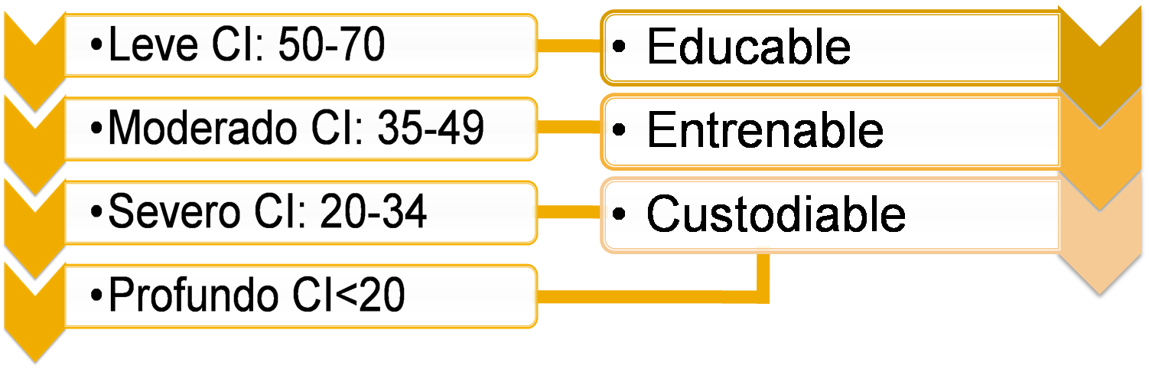
Clasificación de la
Discapacidad Intelectual
Margen de Error: ± 5 puntos

Slide 10
Discapacidad Intelectual
Leve (85%)
Categoría Pedagógica: Educable
Habilidades Sociales y de Comunicación
Deterioro mínimo sensorio-motor
Capacidad para expresarse
Independencia en su cuidado
Pueden alcanzar 6to Grado

Slide 11
Discapacidad Intelectual
Leve (85%)
Habilidades laborales
En situaciones de stress necesitan supervisión, atención y asistencia
Pueden vivir satisfactoriamente en la Comunidad

Slide 12
Discapacidad Intelectual
Moderada (10%)
Categoría Pedagógica: Entrenable
Lentitud en el desarrollo de la comprensión y del lenguaje
Retraso en el autocuidado y funciones motrices
Dificultad para reconocer reglas sociales
Trabajos prácticos sencillos, protegidos y supervisados
Pueden vivir bien en la Comunidad supervisados o en instituciones

Slide 13
Discapacidad Intelectual
Severa (3-4%)
Categoría: Custodiable
Desarrollo motor pobre
Lenguaje nulo o pobre
Pueden adiestrarse en habilidades elementales de cuidado personal
Pueden realizar tareas simple supervisadas en instituciones
La mayoría se adapta bien a la vida familiar o en hogares colectivos

Slide 14
Discapacidad Intelectual
Profunda (1-2%)
Categoría: Custodiable
No alcanzan autonomía para el cuidado de sí mismos
Necesitan grados considerables de ayuda
Requieren ambientes muy estructurados y control constante

Slide 15
Cuadro Clínico General
Depende del grado de profundidad de la Discapacidad y de la etapa de la vida en que se encuentra el paciente.
Influenciado grandemente por las características individuales y entorno sociocultural.
Sintomatología muy variable.

Slide 16
Cuadro Clínico General
Síntomas más frecuentes:
Hiperactividad
Hipersensibilidad sensorial
Evitación
Irritabilidad
Déficit de atención
Agresividad (más frecuente en DM y DS)
DL propensos a baja autoestima, depresión, conducta antisocial
Frecuencia de síntomas psicóticos
Comorbilidad con otros trastornos psiquiátricos

Slide 17
Diagnóstico Positivo
Inicio antes de los 18 años
Cuadro Clínico
Historia Clínica rigurosa (Examen Físico General y Examen Psiquiátrico)
Exámenes Psicométricos
Exámenes Complementarios

Slide 18
Diagnóstico Positivo
Trastornos Específicos del Aprendizaje
TDAH
Trastornos Motores
Trastornos Sensoriales
Trastornos del Lenguaje
Trastornos de las Emociones y del Comportamiento
Psicosis
Demencias

Slide 19
Diagnóstico Diferencial
Trastornos Generalizados del Desarrollo (Autismo)
Enfermedades Somáticas Crónicas
Deprivación Social
Malnutrición

Slide 20
Diagnóstico Diferencial
con Autismo Infantil
Síndrome de disfunción neuropsiquiátrica, se agrupa dentro de los Trastornos Generalizados del Desarrollo. Se caracteriza por:
Alteración de las capacidades de comunicación
Alteración de las interacciones sociales
Aspecto limitado, repetitivo y estereotipado en conductas, intereses y actividades

Slide 21
Autismo Infantil
El diagnóstico es clínico
Alrededor del 75% presenta Retraso Mental Moderado o Severo
Síntomas completamente manifiestos a los 2 o 3 años de edad.
El lenguaje está afectado

Slide 22
Prevención
Sexualidad responsable
Asesoramiento a familias con factores de riesgo
Detección precoz del Embarazo y seguimiento
Erradicar hábitos tóxicos
Realizar estudios establecidos y/o necesarios en la etapa prenatal
Proceder obstétrico adecuado durante el parto
Consultas de puericultura
Orientación a la familia en cuanto al cuidado de sus hijos
Implicar a factores de la Comunidad
Fomentar los factores protectores

Slide 23
Tratamiento
Pluridimensional e Individualizado
Equipo de atención multidisciplinario
Establecer rápidamente diagnóstico etiológico para tratamiento precoz y oportuno
Ubicación pedagógica y laboral según el caso
Implicación activa de la familia y la Comunidad
Tratamiento medicamentoso en dependencia de síntomas y enfermedades subyacentes

Slide 24
Tratamiento
Preventivo
Etiológico
Sintomático
Psicológico
PedagógicoLaboral
Más importante
Dependerá de la enfermedad de base
Control de la salud general
Comorbilidad
Medicación
A la familia
Al paciente
A la comunidad
Dependerá del grado de RM
CDO
Talleres

Slide 25
Remisión
Todos los pacientes deben ser atendidos en su comunidad y se remiten:
Para completar estudio o recibir tratamiento no disponible en APS.
Pacientes con otros Trastornos Psiquiátricos asociados (Autismo, Depresión Severa, Intento Suicida, Conducta Psicótica, entre otros).

Slide 26

Sumario:
Definición.
Epidemiología.
Etiología.
Cuadro Clínico y Diagnóstico.
Tratamiento en la comunidad y remisión.
Prevención.

Slide 27

El término de Trastornos del Aprendizaje se ha reservado a los trastornos específicos del mismo.
Las Dificultades del Aprendizaje constituyen una agrupación operativa de entidades con sintomatología, etiología, evolución, pronóstico y terapéuticas diferentes, siendo el denominador común la dificultad para aprender.

Slide 28

Los trastornos del aprendizaje constituyen el 50% de los motivos de consulta en la etapa del escolar y el 30% en la adolescencia.

Slide 29

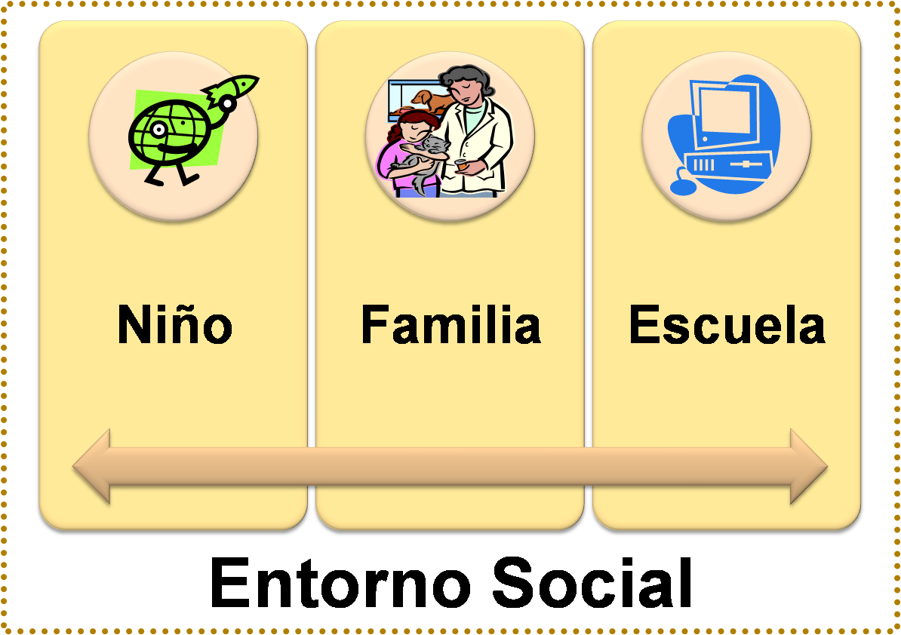

Slide 30

Trastornos específicos del aprendizaje (Dislexia, Disgrafia y Discalculia)
Retraso mental
Inteligencia limítrofe
TDA con/sin Hiperactividad
Defectos Sensoriales
Trastornos del Lenguaje

Slide 31
Trastornos Neuróticos
Trastornos de las Emociones y el Comportamiento
Trastornos Psicóticos
Trastornos Generalizados del Desarrollo
Síndrome de Maltrato Infantil
Enfermedades somáticas crónicas
Pobre motivación

Slide 32

Disfunción familiar(violencia, adicciones)
Familiares con Trastornos Psiquiátricos y/o enfermedades somáticas graves
Inadecuado régimen de vida
Subcultura
Desinterés por la educación
Pobre motivación
Dificultades socio-económicas
Sobreexigencias hacia el niño

Slide 33

Actitudes psicopatogenizantes del maestro
Mala preparación docente del maestro
Cambios frecuentes de maestros
Cambios de escuela
Programas sobrecargados
Condiciones estructurales desfavorables

Slide 34

Están en dependencia del trastorno que provoca la dificultad en el aprendizaje, de allí la importancia de profundizar en la tríada niño-familia-escuela lo más temprano posible.

Slide 35

Evitar o disminuir los factores etiológicos relacionados con el niño, la familia y la escuela.

Slide 36
Bibliografía
Rodríguez, O., Salud Mental Infanto-Juvenil. Editorial Ciencias Médicas, La Habana, 2005.
González, R., Sandoval, JE. Manual de Psiquiatría. Edit. Ciencias Médicas. La Habana. 2019

